Slide 1
Planificación Estratégica y Operativa
GESTIÓN DE CALIDAD
FACULTAD DE INGENIERÍA – I.I.M.P.I.
Docente: Gerardo Gazzano

Slide 2
Contenido de la presentación:
Conceptos generales
Tipos de planificación
Las estrategias
La matriz FODA
El proceso de planificación estratégica y operativa
El planeamiento en los modelos de gestión
Repaso de conceptos

Slide 3
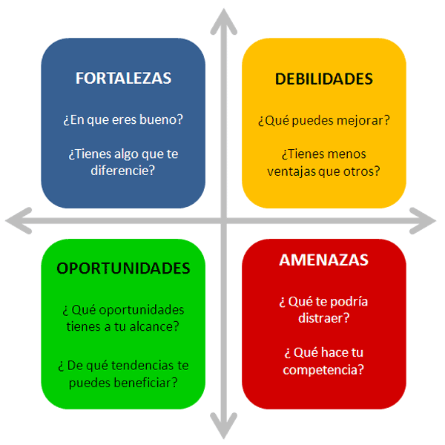
Matriz FODA
Visualiza los puntos Fuertes / Débiles de la organización y las Oportunidades / Amenazas del entorno
Contribuye a definir la estrategia a seguir.

Slide 5
Se cruzan los datos para saber:
Cuáles son las fortalezas que se deben aprovechar, teniendo en cuenta las oportunidades que ofrece el mercado.
Cuáles son los puntos débiles que se necesitan mejorar teniendo en cuenta las amenazas que existen actualmente.

Slide 6
La estrategia mas simple a seguir sería:
 | Amenazas | Oportunidades
Debilidades | Supervivencia o Liquidar | Adaptativa: Reposicionamiento
Fortalezas | Defensiva o Diversificación | Ofensiva: Expansión

Slide 7
Factores del Entorno
Externos
Sociedad
Competencia
Internos
Areas
Accionistas
Mercado y clientes
Personal y sindicato
…
…

Slide 8
Análisis Interno:
Permite determinar sus ventajas y desventajas competitivas, las que constituirán sus fortalezas y debilidades frente a sus competidores actuales y futuros.
Fortalezas: fuerzas propulsoras de la empresa que facilitan el alcance de las metas estratégicas.
Debilidades: limitaciones y fuerzas restrictivas que dificultan o impiden el logro de las metas estratégicas.

Slide 9
Las dimensiones funcionales
Dirección
Personal
Producción
Finanzas
Comercialización
Accionistas

Slide 10
Dirección
Sistema de toma de decisiones
Estilo de Dirección predominante
Existencia de Visión, Misión, Políticas, Objetivos
Planificación estratégica y operativa
Comunicaciones verticales y horizontales
Análisis de riesgos

Slide 11
Personal
capacitación
calidad de vida en el trabajo
desarrollo del personal
satisfacción del personal
involucramiento
participación
convenios salariales
dotación del personal
métodos de selección y reclutamiento
sistemas de reconocimientos
epp

Slide 12
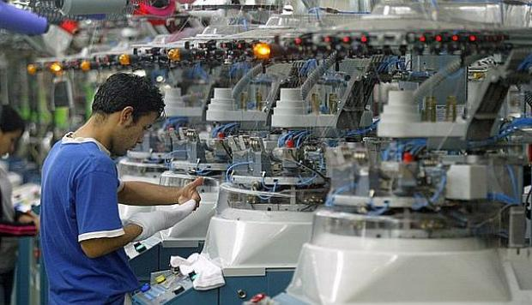
Producción
Definición de procesos principales y de apoyo
Procedimientos
Fijación de estándares
Gestión de compras
Gestión de stocks
Sistemas de control
Acciones correctivas y preventivas
Packing
Marcas

Slide 13
Finanzas
existencia de indicadores de gestión
accesibilidad y oportunidad
resultados económicos y financieros (ratios)
cobertura de seguros
rotación de stocks
niveles de morosidad

Slide 14
Comercialización
La voz del cliente
Concentración de ventas por cliente
Canales de comercialización
Participación en el mercado

Slide 15
Accionistas
resultados económicos y financieros,
reparto de utilidades o aumento del valor de la acción
resultados de mercado
resultados del proceso (que opere de forma predecible)
costos de calidad

Slide 16
Análisis Externo:
Analizar las condiciones externas que rodean a la empresa y que imponen amenazas y oportunidades.
Las empresas deben adaptarse continuamente a un ambiente externo cambiante, para lo que deben monitorearlo de forma de detectar prontamente los cambios.
Generalmente incluye los mercados cubiertos por los productos de la empresa, características actuales y tendencias futuras

Slide 17
Análisis de Porter (del sector)
Entradas potenciales
Competidores industriales
rivalidad
Proveedores
Compradores
Barreras de entrada/salida
Empresas que producen
Productos sustitutos

Slide 18
Entorno de acción directa:
Conocimiento del cliente y el mercado (tamaño del mercado, preferencias, tendencias, rentabilidad media del giro, etc.)
Competencia, empresas que actúan en igual mercado y disputando los mismos clientes, considerando la amenaza de nuevos ingresos, la oferta de productos sustitutivos.
Las variables en el poder negociador de los clientes (incluyendo canales de distribución) y proveedores

Slide 19
Entorno de acción directa:
Los sindicatos que pueden solicitar el establecimiento de negociaciones colectivas que traten los salarios, las condiciones de trabajo, horarios, etc..
El gobierno que puede establecer regulaciones sobre la operación de las empresas (p.e. laborales, de impacto en el medio ambiente, etc.).
Las instituciones financieras y las condiciones que establecen

Slide 20
Entorno de acción indirecta:
Variables tecnológicas (p.e. desarrollo de nuevos productos, innovaciones en TIC o avances tecnológicos)
Variables económicas (p.e. condiciones y tendencias económicas, perspectivas inflacionarias y cambiarias, política tributaria, situación de empleo)
Variables políticas (p.e. estabilidad política, la aplicación rígida e intolerante de reglamentaciones, elecciones)

Slide 21
Entorno de acción indirecta:
Variables demográficas (p.e. composición de la población por sexo y edades, movimientos migratorios, tasa de crecimiento de la población)
Variables ambientales (p.e. cambio climático, perspectivas de lluvias o sequías, elementos contaminantes del ambiente)
Variables socio culturales (p.e. modas y costumbres, conflictividad sindical, conciencia ambiental, valores sociales)

Slide 22
Fin de esta presentación
Muchas gracias
Volver al inicio

